Slide 1
基于网络编辑课程的
融合创新教学改革
西安欧亚学院网络与新媒体专业
2018年11月

Slide 2
创新实践介绍
基于西安欧亚学院网络与新媒体专业发展特点，引入行业资源提供优质课程内容，为学生打造真实实践平台，促进学生创新创意思维的发展，以及学生内容创业的空间，在课程建设中进行优化改革，开发“线上社群课程+线下课堂教学+真实项目实践”三维一体的融合教学模式尝试，启发学生自主进行探索式学习，实现线上社群教学与线下课堂教学、行业师资与校内师资、项目教学与体验式教学、真实项目运营与内容创业等多元融合创新式教学。

Slide 3
教学效果——学生获益
先后有500余名学生进入平台学习。在学习过程中，通过真实头条号、企鹅号运营，学生的新媒体运营能力逐步提升，学生拥有了自己的自媒体平台。在指导教师引导下，可以发挥专长尝试垂直领域内容生产与创业，形成自己的创作特点，挖掘新媒体运营第一桶金。
以此同时，获得各类企业实践证书，具备相应能力同时为今后求职相应岗位奠定了基础。

Slide 4
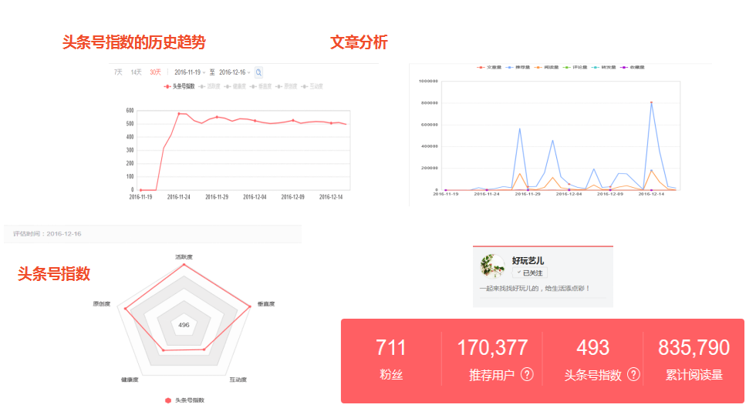
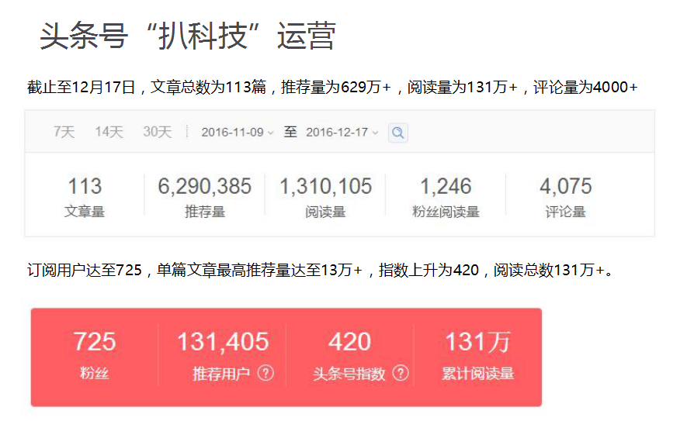
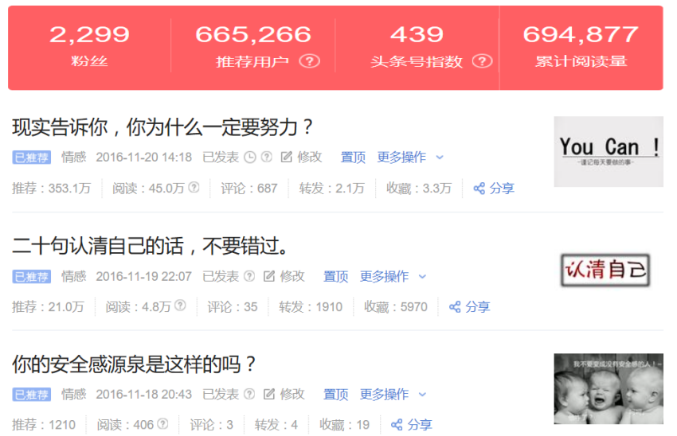
学生新媒体账号

Slide 5
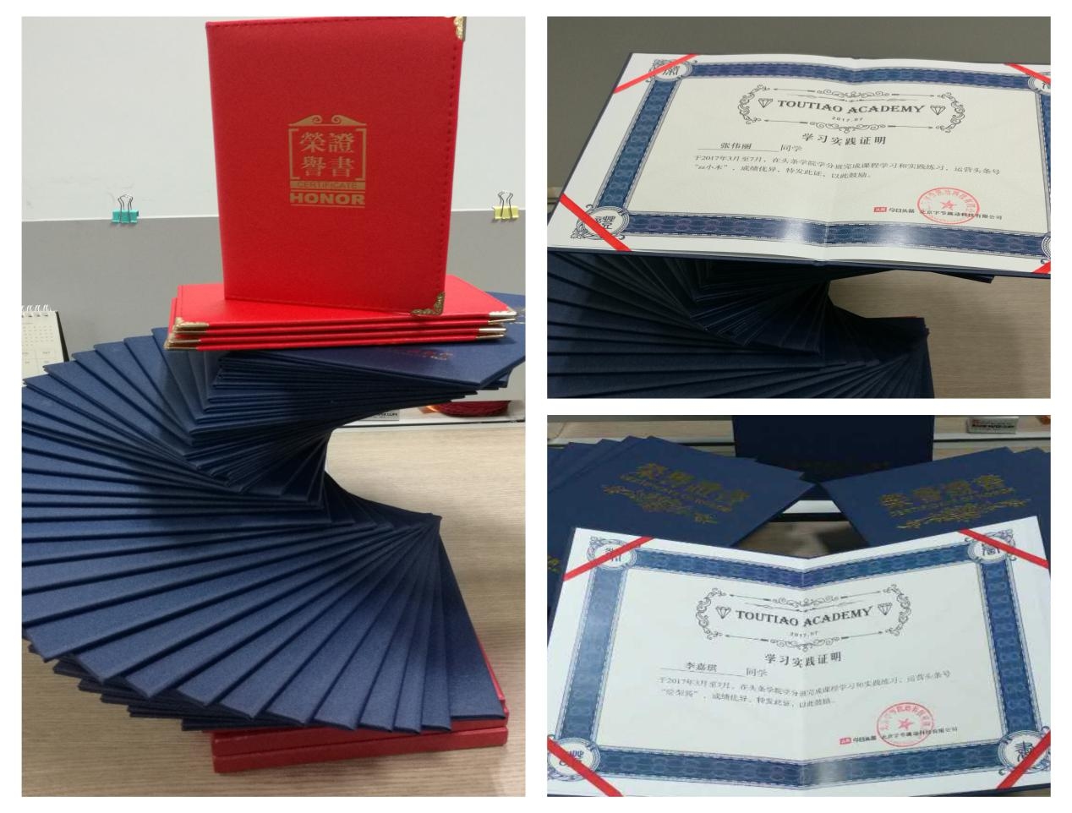
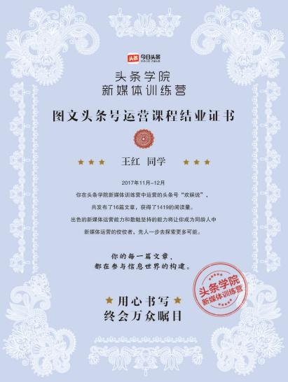
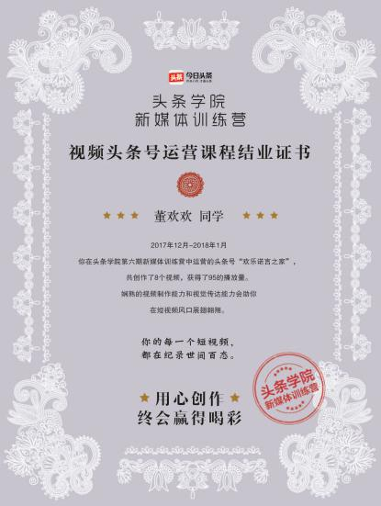
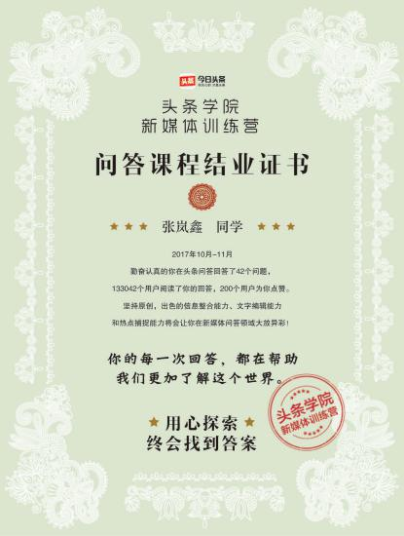
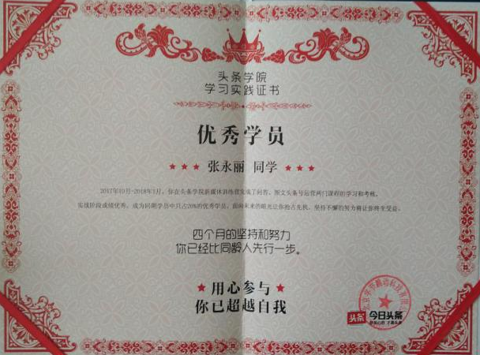
学生获得证书

Slide 6
教学效果——教师受益
课程指导教师获得学校及企业的双重认可，2016-2017年连续两年被今日头条授予“新媒体教学创新奖”。团队任课教师罗丽霞被今日头条特聘为“新媒体创业大赛顾问团”荣誉顾问。任课教师李佳寅被聘为腾讯网特约撰稿人。

Slide 7
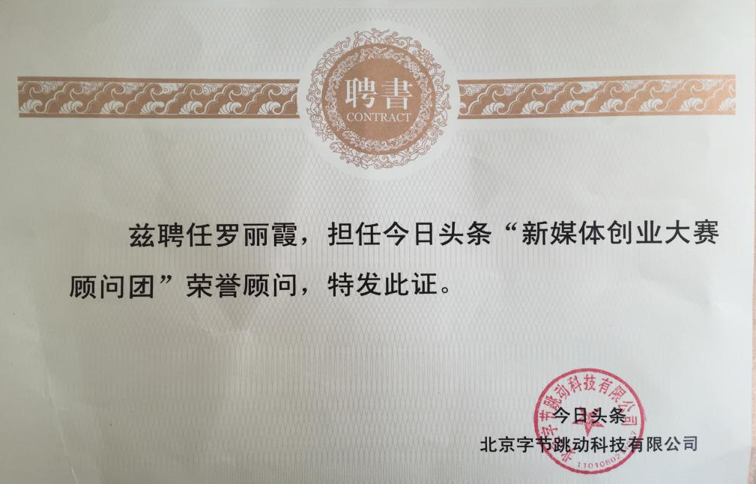
教师聘书及教学获奖

Slide 8
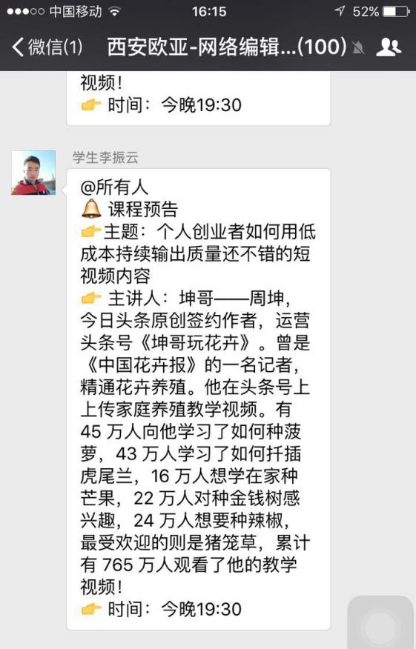
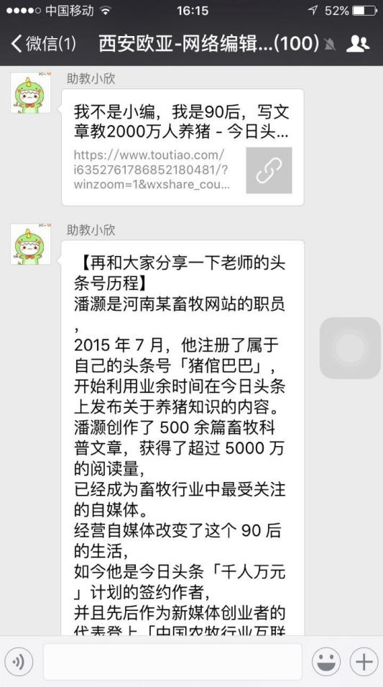
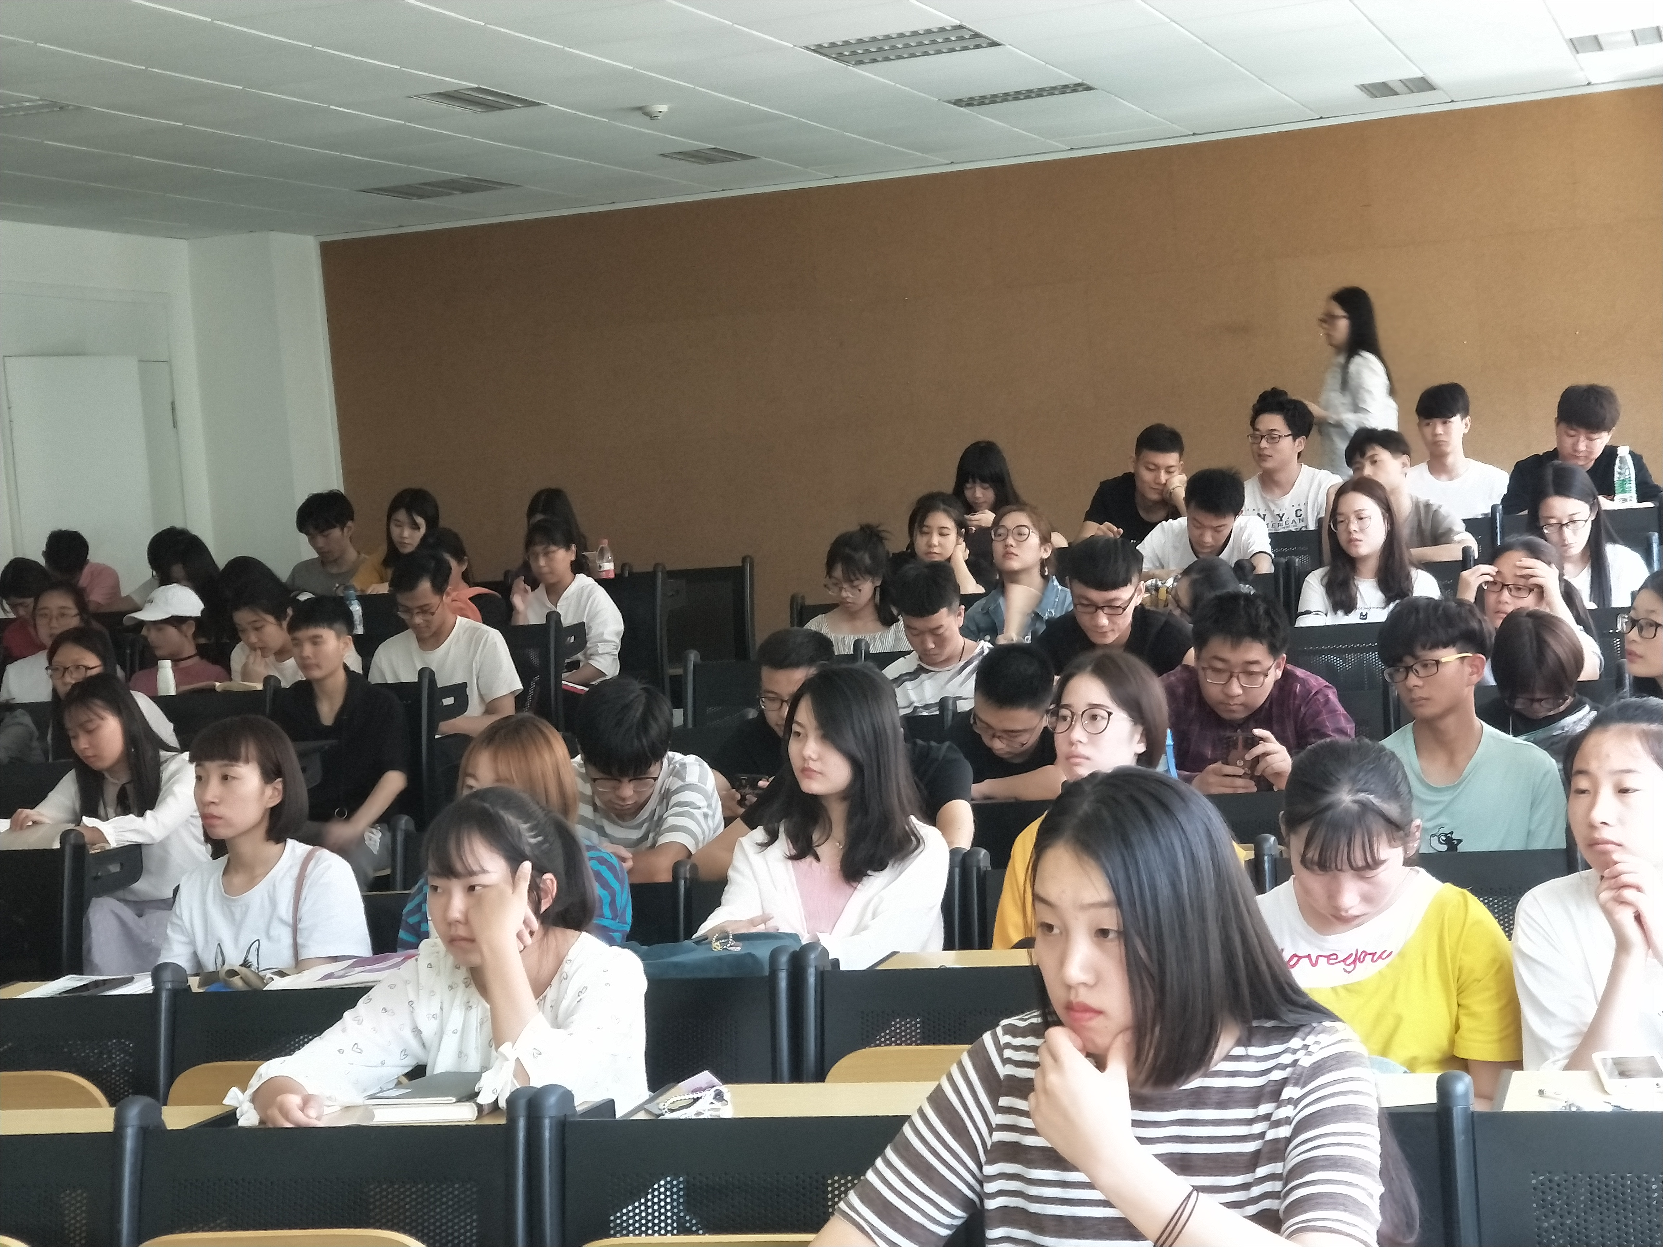
授课场景
线上教学
课堂教学

Slide 9
通过融合创新教学
培养学生“四力”
学习力
思考力
创新力
行动力

